Slide 1
DERinin benign, premalign ve malign leyzonları
Araş. Gör. Dr. Kübra ŞENTÜRK
KTÜ Tıp Fakültesi Aile Hekimliği ABD
10.10.2023

Slide 2
amaç
Deri lezyonlarının tanısal özellikleri hakkında bilgi vermek
Derinin sık görülen benign, premalign ve malign leyzonları hakkında bilgi vermek

Slide 3
Sunum planı
Deri leyzonlarının tanısal özellikleri
Dermatolojik Benign tümörler
  Seboreik Keratoz, Keratoakantom, Akrokordon, Lipom, Edinsel Melanositik Nevüs, Displastik Nevüs, Piyojenik Granüloma
Dermatolojik Premalign tümörler
  Aktinik Keratoz, Lökoplaki, Eritroplaki, Queyrat Eritroplazisi, Bowen Papüllozu
Dermatolojik Maling tümörler
  Bazal hücreli karsinom, Skuamöz hücreli karsinom, Malign Melanom

Slide 4

Neden birinci basamak?
Deri hastalıkları birinci basamak hekimlerinin sık karşılaştığı hastalık gruplarından
Yapılan bir çalışmada 5 yıllık dönemde birinci basamak hastalarının %21’i deri hastalıkları nedeniyle başvurmuş
En sık görülen deri hastalıkları ise viral siğiller ve egzamadan sonra benign deri tümörleri
Birinci basamak hekimleri, hastanın sağlık sistemi ile ilk temas noktası olduğundan; sık görülen dermatolojik hastalıkları tanıyabilmeli ve gerektiğinde tedavi düzenleyebilmeli, sevkini sağlayabilmeli

Slide 5
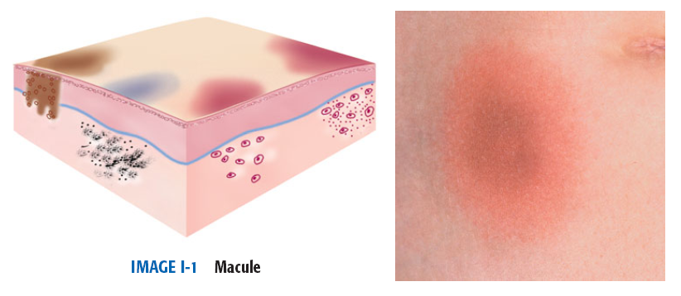
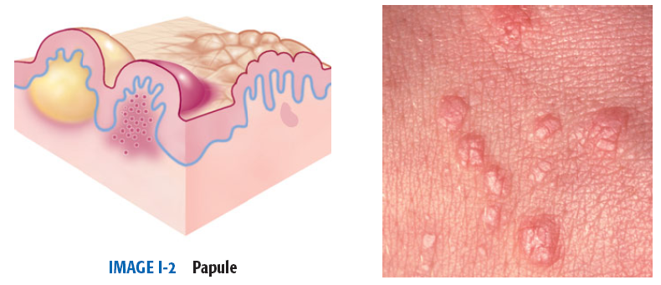
Deri leyzonlarının tanısal özellikleri
Makül
Papül
Derinin yüzeyini, düzeyini, kıvamını etkilemeyen < 1 cm, renk değişikliği
Patch
> 1 cm makül
Katı (solid) içerikli küçük kabarıklık
< 0.5 cm

Slide 6
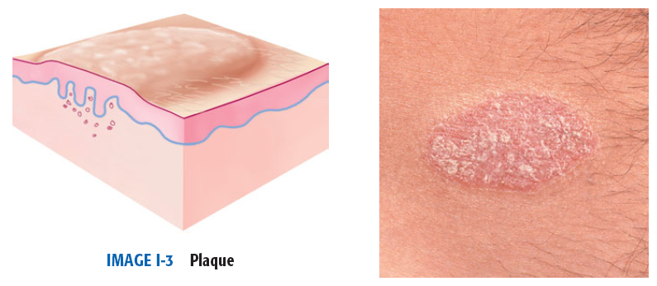
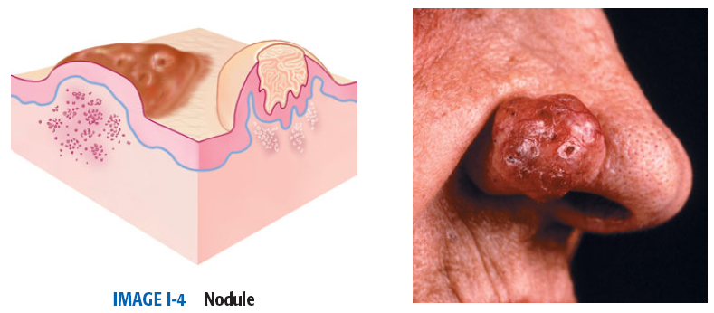
Deri leyzonlarının tanısal özellikleri
Plak
Nodül
Deriden hafif kabarık; plato benzeri
> 0.5 cm
> 0.5 cm, palpabl, yuvarlak veya elipsoid solid
Papülden farkı derinlik ve büyüklüğü

Slide 7
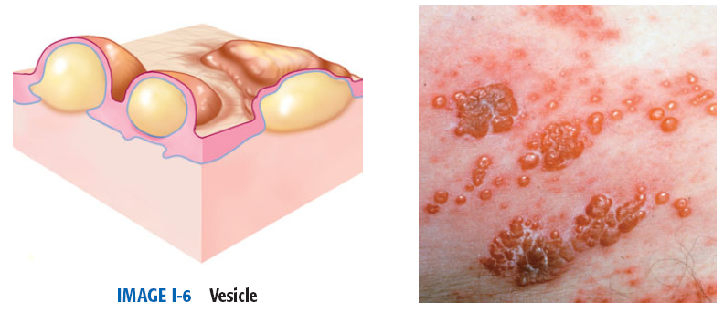
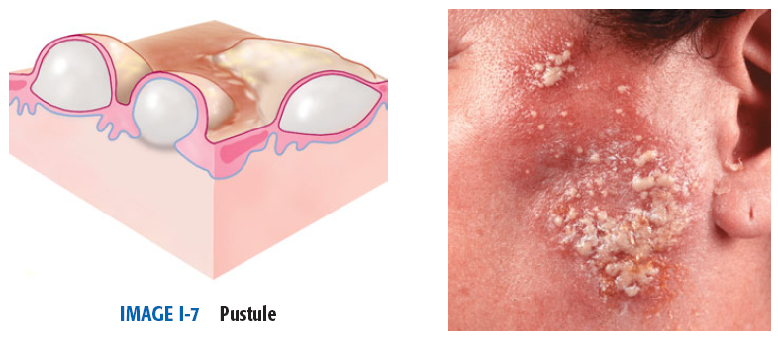
Deri leyzonlarının tanısal özellikleri
Vezikül
Püstül
Berrak veya hemorajik sıvı içeren < 0.5 cm kabarıklık
Bül
> 0.5 cm’den büyük vezikül
Pürülan materyal içeren küçük kabarıklık

Slide 8
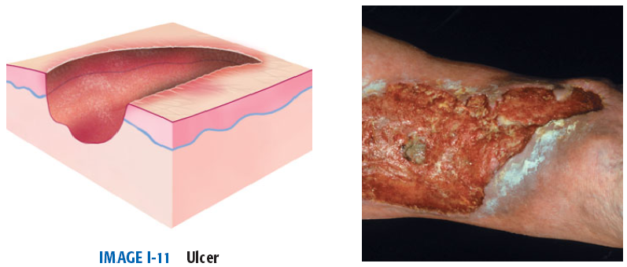
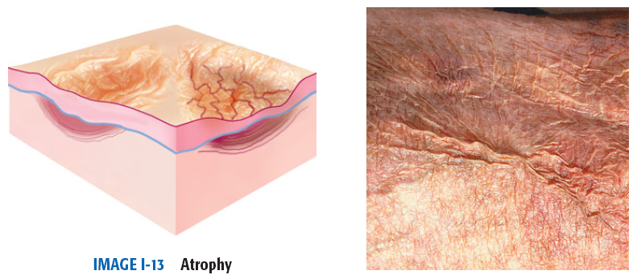
Deri leyzonlarının tanısal özellikleri
Ülser
Atrofi
Epidermisin tamamı ve en azından dermisin bir kısmı veya derin dokuların kaybı
Epidermal; sigara kağıdı benzeri ince transparan kırışıklık
Dermal; çökme

Slide 9
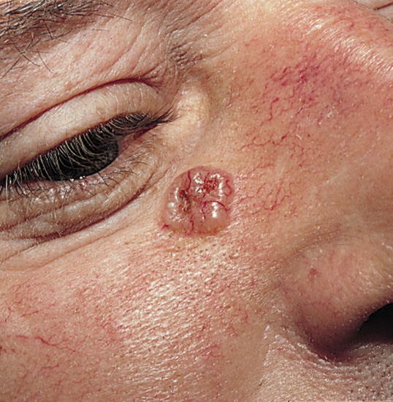
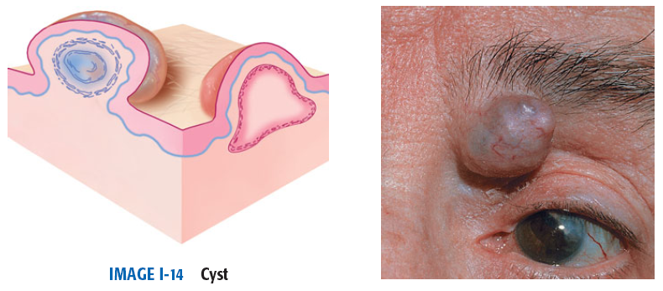
Deri leyzonlarının tanısal özellikleri
Telanjiektazi
Kist
Genişlemiş yüzeyel kan damarları
Sıvı veya yarı katı materyal içeren lümene sahip nodül

Slide 10
Deri leyzonlarının tanısal özellikleri
Leyzonu tanımlarken:
Dağılımı
Gruplaşma özelliği
Renkleri
Şekli
Sayısı
Kıvam
Boyutu
Kenar özellikleri
Notes:
Dağılımı: simetrik, dermatomal. çam ağacı benzeri,
Kıvamı: yumuşak-sert, ısı artışı, fluktuasyon

Slide 11
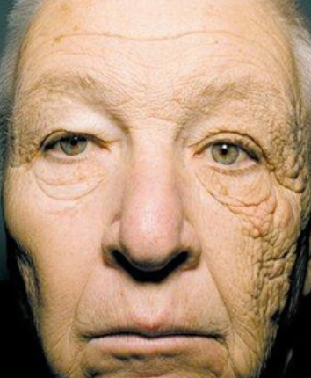
Foto yaşlanma: UV ışınlarının sürekli
maruziyeti ile morfolojik, histolojik, biyokimyasal
ve fizyolojik değişiklikler yaratması
Foto yaşlanma; kırışıklıklar, aktinik keratoz,
atrofi, pigmentasyon bozuklukları ve
premaling leyzonlara neden olur
Cilt kanserinden korunmak için “GÜNEŞTEN KORUNMA” kampanyaları

Slide 12
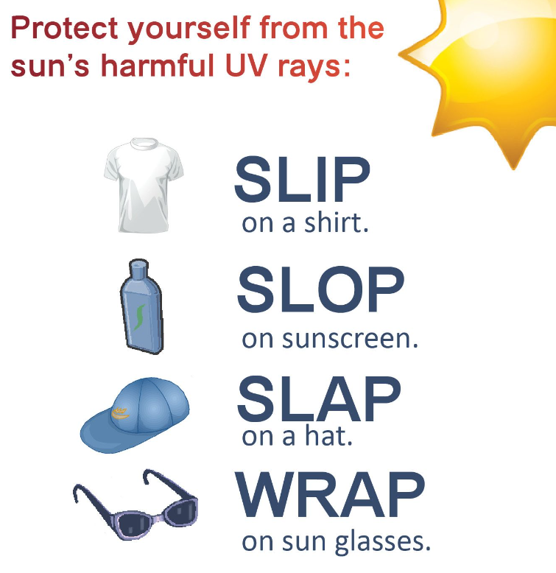
SLIP, SLOP, SLAP and WRAP
KAMPANYASI
Çocuklarda güneşten korunma önlemlerinin
deri kanseri gelişimini %78 oranında önlediği
gösterilmiş

Slide 13
Bening dermatolojik tümörler
Seboreik Keratoz (SK)
Keratoakantom (KA)
Akrokorkon
Lipom
Edinsel Melanositik Nevüs (EMN)
Displastik Nevüs (DN)
Piyojenik Granüloma (PG)

Slide 14
Seboreik keratoz (sk)
Benign karakterli epidermal bir tümör
Epidemiyoloji:
Tüm ırklarda erkek ve kadınlarda görülürler
Yaşla birlikte görülme sıklığı ve sayısı
60 ≥ yaş %90’nından fazlasında bir veya daha fazla SK bulunmakta
Etiyoloji ve patogenez:
Kesin nedeni bilinmemekte
Güneş yanığı veya dermatiti takiben oluşabilir
Bazı yayınlarda HPV de suçlanmakta

Slide 15
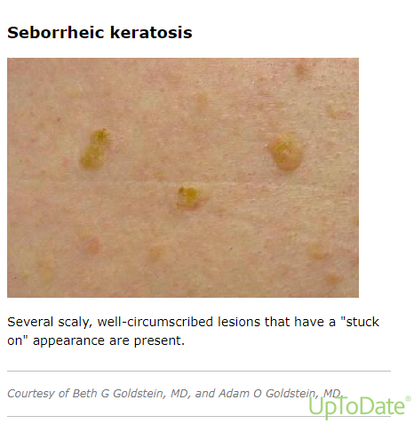
Seboreik keratoz
Klinik:
Avuç içleri, ayak tabanları ve mukozalar hariç tüm vücutta
Bir mm ile birkaç cm arasında, tek veya çok sayıda, deriden kabarık, üzeri düz veya verriköz, deri üzerine yapışmış gibi yağlı görünümlü papül veya plaklar şeklinde
Ten rengi, sarı, gri, açık kahverengi,
koyu kahverengi, siyah veya karışık renklerde
Semptom yoktur

Slide 16
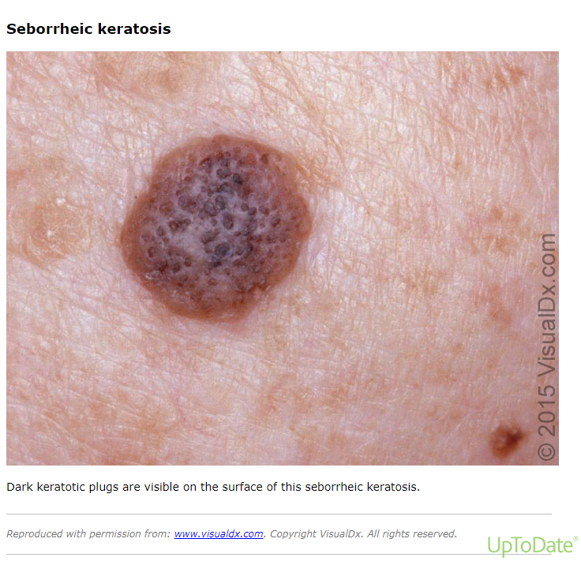
Seboreik keratoz
Tanı:
Genellikle klinik olarak tanı konulur
Yüzeyindeki foliküler keratotik tıkaçlar ve deriye adeta yapıştırılmış hissi veren
görüntüsü SK’u diğer pigmente lezyonlardan ayırmada önemli
Atipik lezyonlarda malign melanomdan ayırım zor
Gerekli olduğu durumlarda histopatolojik inceleme yapılmalı
Tedavi:
Tedavi gerekli olmasa da kozmetik açıdan tedavi talepleri olmakta
Kriyoterapi uygulanır

Slide 17
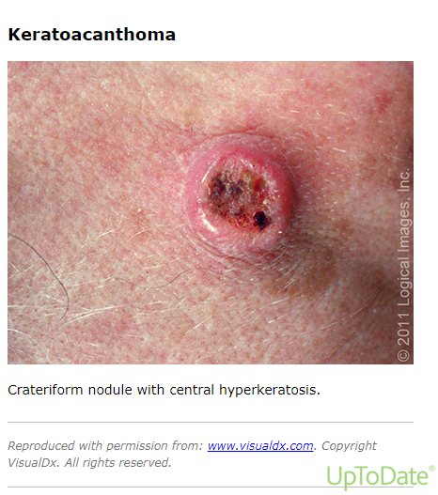
Keratoakantom (ka)
Bazı yazarlarca benign, bazılarınca da skuamöz hücreli kanser öncüsü
Epidemiyoloji:
Açık tenlilerde, 60 ≥ yaş ve erkeklerde daha sık
Etiyoloji ve patogenez:
Tam olarak bilinememekte
Güneş gören yerlerde ve ileri yaşta görülmesi
nedeni ile güneş hasarı neden olabilir

Slide 18
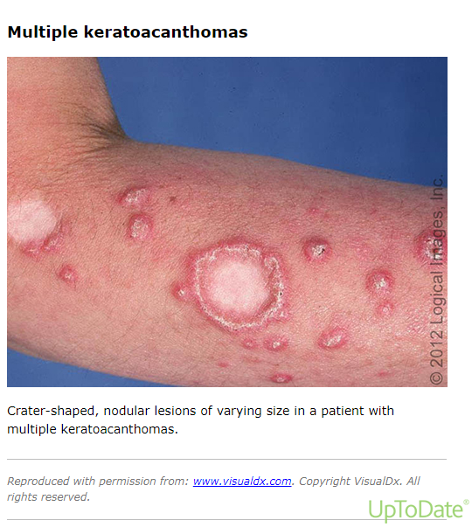
Keratoakantom
Klinik:
Yüz, boyun, el sırtı, ön kol gibi güneş hasarı
olan deride ortaya çıkar
Lezyon başlangıçta sert iyi sınırlı bir nodül şeklinde
Birkaç hafta içinde hızla büyüyerek 1-2 cm çapa ulaşır. Nodülün ortası
zamanla krater şeklinde çöker ve içi tıkaç şeklinde keratotik bir materyal ile dolar
Tümör deri renginde ya da eritemli görünümde olabilir
Lezyon üzerindeki deri parlaktır ve ince damarlar gözlenir

Slide 19
Keratoakantom
Tedavi ve prognoz:
SCC’ den ayırt edilemediği durumda cerrahi eksizyon
SCC bulguları olmadığı sürece selim bir seyir izler

Slide 20
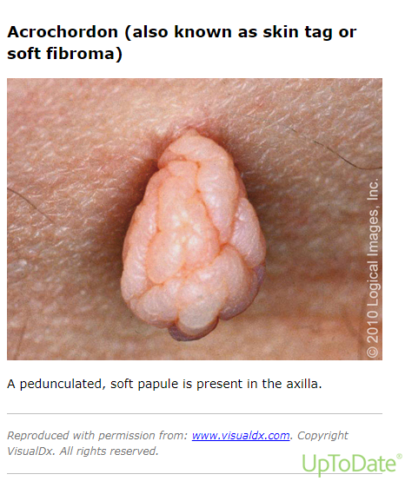
akrokordon
Yaygın, küçük ve tipik olarak saplı benign neoplazm
metabolik sendromla ilişkili ?
Epidemiyoloji:
Yetişkinlerin %25-46 ‘sında görülürler, yaşla ve hamilelikte
Klinik:
Genellikle ten renginde veya kahverengimsi renkte, 2-5 mm boyutunda
En yaygın yerler, cilt tahrişinin nedensel bir faktör olabileceği cilt kıvrımları
(boyun, koltuk altı, kasık vb.)

Slide 21
akrokordon
Tanı:
Lezyonların görünümüne ve konumuna dayanmakta
Nörofibromlardan, seboreik keratozlardan ve saplı nevüslerden ayırt edilmeli
Bazal veya skuamöz hücreli karsinom olduğu tespit edilen leyzonlara ilişkin kanıt az
Tedavi:
Kriyocerrahi, eksizyon

Slide 22
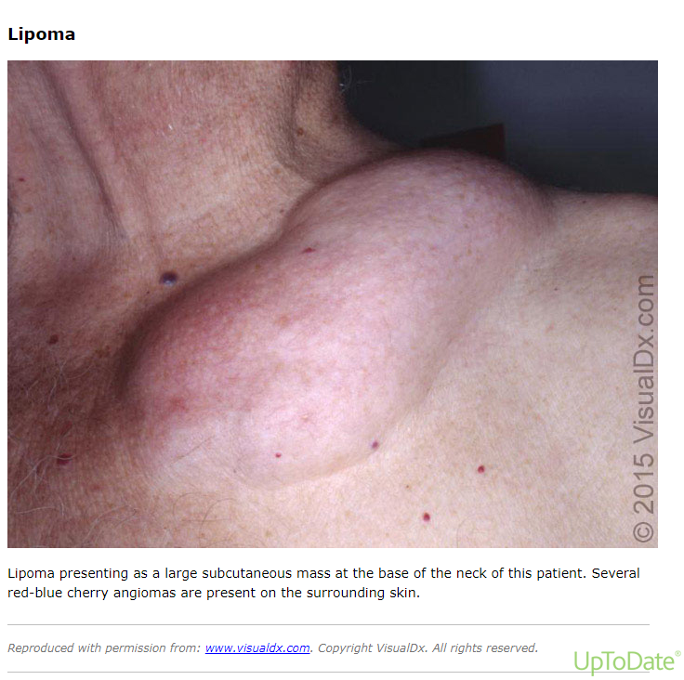
lipom
İnce fibröz bir kapsülle çevrelenmiş, yavaş büyüyen, iyi huylu mezenkimal tümör
Genellikle asemptomatik ancak travma nedeniyle tahriş olabilir
Epidemiyoloji:
Prevalansları %1
Klinik:
Lipomlar, üstteki derinin altında kolaylıkla hareket edebilen
yumuşak, ten renginde nodüller
Klinik olarak diğer tümörlerden ayırt edilmeli

Slide 23
lipom
Ayırıcı tanı:
Malignite için risk faktörleri:
  ≥ 10 cm
  ileri yaş
  hızlı büyüme
  uyluk lokalizasyonu
  muayenede sert veya sabit bir his
Maligniteyi düşündürecek lezyonlar BT veya kontrastlı MR ile görüntülenmeli
Tedavi:
Hastalar genellikle kozmetik kaygılar veya çevre dokuların sıkışmasına bağlı semptomlarla başvurur
Tek bir insizyon veya punch eksizyon

Slide 24
Edinsel melanositik nevüs (emn)
İyi sınırlı, yuvarlak veya oval melanositlerin lokal çoğalmasına bağlı iyi huylu deri lezyonu
Epidemiyoloji:
Doğumdan sonra ortaya çıkarlar
Simetrik olarak yavaşça büyürler ve stabil hale geçerler
Erken çocukluk döneminde sayıları az
Sonraki dönemlerde artar ve nevüs sayısı üçüncü dekatta pik yapar
Takip eden yaşlarda progresif olarak azalır

Slide 25
Edinsel melanositik nevüs
Etiyoloji ve patogenez:
Nevüs hücrelerinin lokal çoğalmasının kesin nedeni bilinmemekle birlikte; genetik
faktörler, güneş maruziyeti ve bağışıklık suçlanmakta
Prevalansı yaş, ırk, genetik ve çevresel faktörlerle ilişkili
Patoloji ve klinik:
Melanositik nevüslerde histopatolojik olarak melanositler epidermis,
dermis veya her ikisi içinde lokalize olabilir
Buna göre EMN’ler 3 grupta sınıflandırılır

Slide 26
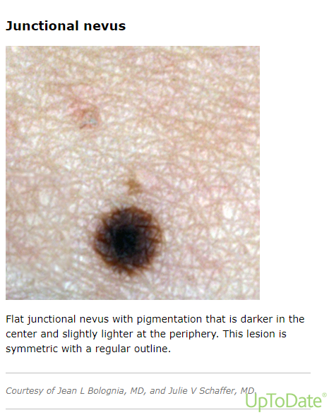
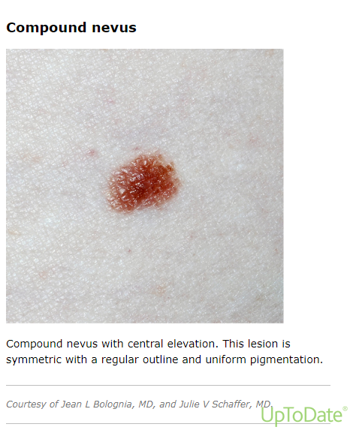
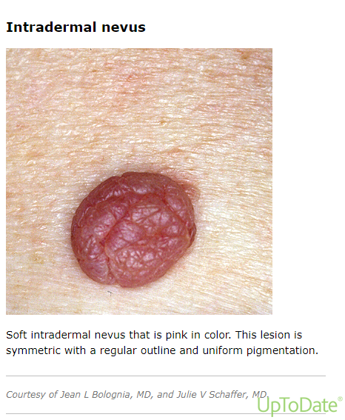
Edinsel melanositik nevüs
Junctional melanositik nevüsler: Çapları 1-5 mm arasında değişen,
üzerleri genellikle kılsız, renkleri açık kahverengiden koyu kahverengi
siyaha kadar değişen iyi sınırlı, simetrik, yuvarlak ya da oval lezyonlar
Bileşik (kompaund) melanositik nevüsler: Junctional nevüslere
kıyasla daha açık kahverengi tonda ya da deri renginde deriden
kabarık, yüzeyi düz veya verrüköz, uniform yuvarlak,
oval ve simetrik olan, üzerlerinde kıl bulunabilen lezyonlar
Dermal melanositik nevüsler: Keskin sınırlı, deri renginde
veya soluk eritemli, kubbe şekilli papüler lezyonlar
Polipoid veya pedinküle olabilir

Slide 27
Edinsel melanositik nevüs
Ayırıcı tanı:
Seyri ve klinik görünümü ile tanı koymak genellikle kolay
Melanoma şüphesi bulunan lezyonlarda dermatoskopik ve histopatolojik inceleme gerekli
Tedavi ve prognoz:
Atipik bulgular göstermeyen EMN’lerin eksizyonuna gerek yok
Melanom şüphesi, atipik bulguların varlığında ya da kozmetik nedenler ile eksizyon yapılabilir
Eksize edilen nevüslerin mutlaka histopatolojik incelemesi yapılmalı

Slide 28
displastik nevüs
Displastik nevüs (DN) akiz, sıklıkla düzensiz sınırlı, histolojik olarak yapısal
ve/veya sitolojik atipi gösteren melanositik lezyonlar
Melanom açısından yüksek riskli olduklarından önemli
Epidemiyoloji:
Prevalansı %2-53
Melanoma öyküsü olanlarda oran %34-59

Slide 29
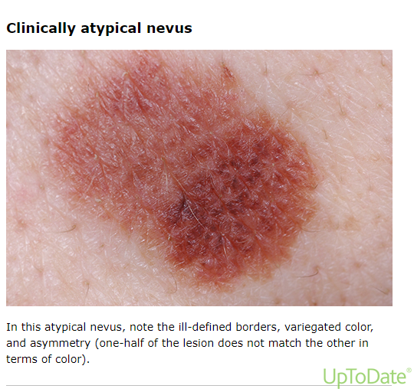
displastik nevüs
Klinik:
Çapları 5 mm’den büyük, düzensiz sınırlı
Açık ve/veya pembe ile kahverengi renkli
Bazen eritematöz bir makülle çevrili
Vücudun herhangi bir yerinde görülebilir
Sayıları 1-2 taneden yüzlerceye kadar değişebilir
Multipl renk, maküler ve papüler komponentlerin varlığı (sahanda yumurta veya hedef şekilli görünüm)

Slide 30
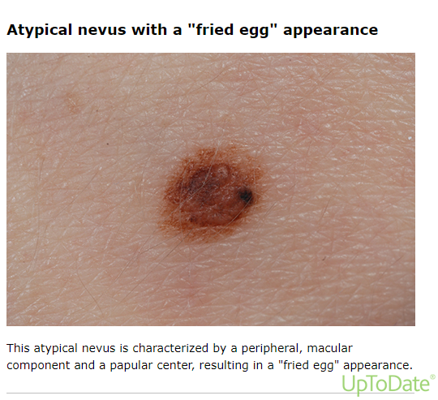
displastik nevüs
Ayırıcı tanı:
Tanıda dermatoskopik inceleme önemli
Malign lezyon şüphesi varsa total eksizyon
ve histopatolojik inceme
Tedavi ve prognoz:
Hızlı büyüme, yüzey düzensizlikleri, renk değişiklikleri gibi faktörler melanom açısından şüpheli
DN’ler düzenli aralarla takip edilmeli
Melanom şüphesi bulunan her lezyonun eksize edilip histopatolojik incelenmeli

Slide 31
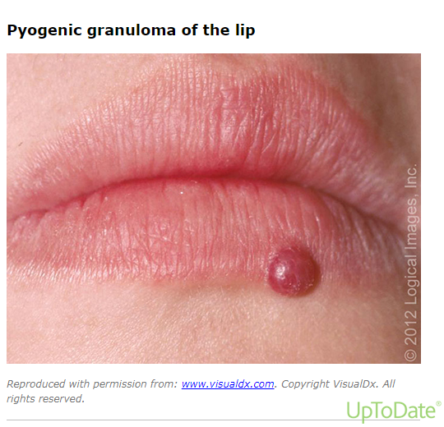
Pyojenik granüloma (pg)
Kapiller kan damarlarının reaktif proliferasyonu
ile ortaya çıkan benign leyzon
Epidemiyoloji:
Tüm ırklarda gözlenir
Hamilelik ile ilişkisi nedeniyle kadınlarda daha sık
Etiyoloji ve patogenez:
Tam nedeni bilinmese de travma (iğne batması gibi), enfeksiyon, hormonal (hamilelik gibi), ilaçlar (oral retinoid gibi), viral infeksiyonlar etken olabilmekte

Slide 32
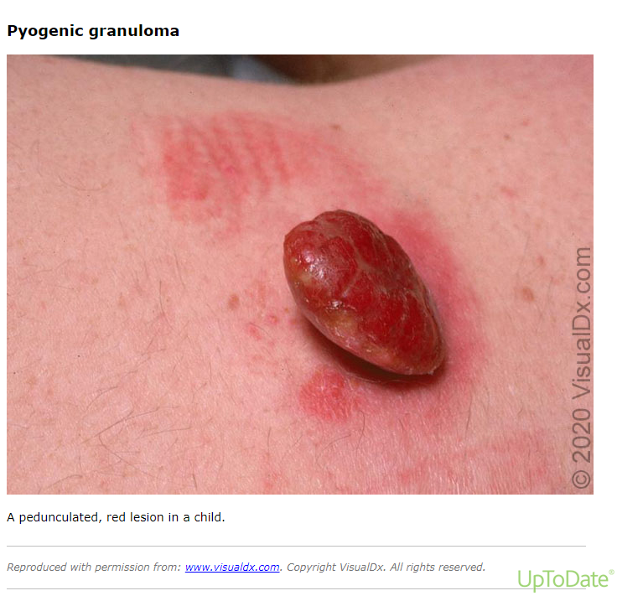
Pyojenik granüloma (pg)
Klinik:
Ağrısız kırmızı, kahverengimsi kırmızı veya
mavi-siyah bir nokta olarak ortaya çıkar
Birkaç gün ile hafta boyunca, 1-2 cm’lik boyuta kadar hızla büyür
Ahududu veya kıyılmış et benzeri bir yüzeye sahip
Genellikle kolayca kanar
Sıklıkla tektir, nadiren çok sayıda
En sık baş, boyun, üst gövde, eller ve ayaklarda bulunur

Slide 33
Pyojenik granüloma (pg)
Ayırıcı tanı:
Melanom, Kaposi sarkomu, BCC ile ayırıcı tanı yapılabilir
Tedavi ve prognoz:
Cerrahi eksizyon, küretaj, elektro koterizasyon, kriyoterapi, lazer
Etken ilaç varlığında ilaç tedavisi kesilince genellikle kaybolur
Tedaviden sonra nüks görülebilir. Bu durumda dermisi de içerecek şekilde eksizyon yapılmalı

Slide 34
Premalign dermatolojik leyzonlar
"Premalign" ya da "prekanseröz" terimleri, tedavi edilmediği takdirde invaziv skuamöz hücreli karsinoma (SCC)'ya ilerleme potansiyeli olan bir dizi klinik ve histolojik lezyonu tanımlamakta
Prekanseröz lezyonlar;
  nükleer pleomorfizm
  mitotik hızda artma
  anormal mitotik figürler
  anormal farklılaşma
gibi invaziv kanserlerde görülen histopatolojik değişikliklerin birçoğunu göstermelerine rağmen, buradaki değişiklikler epidermiste sınırlı kalmakta

Slide 35
Premalign dermatolojik leyzonlar
Aktinik keratoz
Lökoplaki
Eritroplaki
Bowen papüllozu
Queyrat eritroplazisi
Paget hastalığı
arsenik keratozu
katran keratozu
radyasyon keratozu
Notes:
gerçek prekanseröz lezyonlardır. Bu lezyonlarda histopatolojik olarak displazi veya in situ karsinom izlenmekte olup SHK gelişimine doğrudan öncülük ederler.

Slide 36
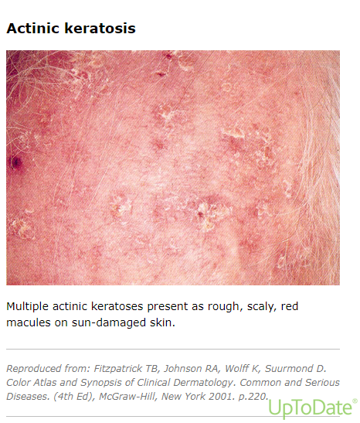
Aktinik keratoz
Epidermiste sınırlı atipik keratinositlerin
izlendiği prekanserōz lezyon
Epidemiyoloji:
Açık tenlilerde ve ekvatora yakın bölgelerde daha sık
Avrupa ve ABD’de ≥ 70 yaş insidansı %100'e yakın
Genellikle 40 yaşından sonra oluşmaya başlar ve yaş ilerledikçe artar
Orta yaşta kadınlarda daha sık görülürken, ileri yaşlarda erkeklerde daha sık
Notes:
Solar keratoz/senil keratoz olarak da adlandırılır

Slide 37
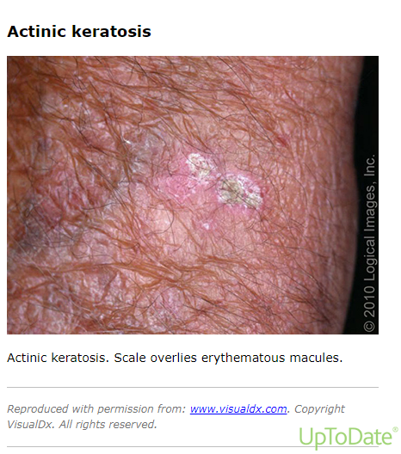
Aktinik keratoz
Etiyoloji ve Patogenez:
Kısa dalga boylu ultraviyole (UV) B’nin deride neden
olduğu DNA hasarına bağlı
İleri yaş, UVB maruziyeti, immunsupresyon, non-melanom deri kanseri öyküsü, solid organ transplantasyonu ve Li-Fraumeni sendromu, okulokutanōz albinizm gibi fotosensitivite ile seyreden dermatozlarda daha sık ortaya çıkar

Slide 38
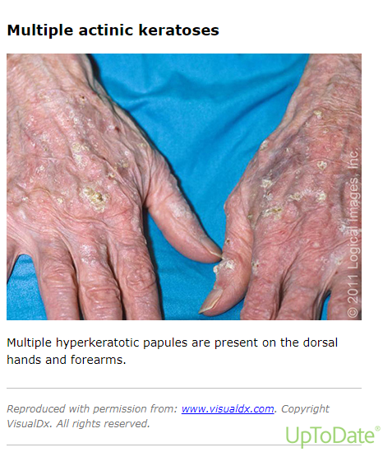
Aktinik keratoz
Klinik ve Laboratuvar
Uzun süreli kontrolsüz güneşe maruziyetine bağlı
olarak en çok güneş gören bölgelerde görülür:
Yüz, el sırtı, ön kol ve saçlı deride birkaç mm ile birkaç cm çaplarında, sarı-beyaz renkli skuamlı, palpasyonla pürüzlü his veren papüller
Genellikle lezyon sayısı birden fazla
Zeminde telenjiyektazi, pigmentasyon değişiklikleri ve deri atrofisinin izlendiği fotoyaşlanma bulguları eşlik eder

Slide 39
Aktinik keratoz
Klasik aktinik keratoz dışında 5 farklı alt tipi tanımlanmış
Hipertrofik: Zeminde eritemin bulunduğu, skuamın belirgin olduğu deriden kabarık olabilen, inspeksiyonla kolayca fark edilen lezyonlar
Bu lezyonlarda invaziv SCC riski
Pigmente: Zeminde eritem bulunmaz, skuam daha azdır ve lezyonlar pigmente görünümde
Bu lezyonları lentigo malignadan klinik ve dermoskopik olarak ayırt etmek güç

Slide 40
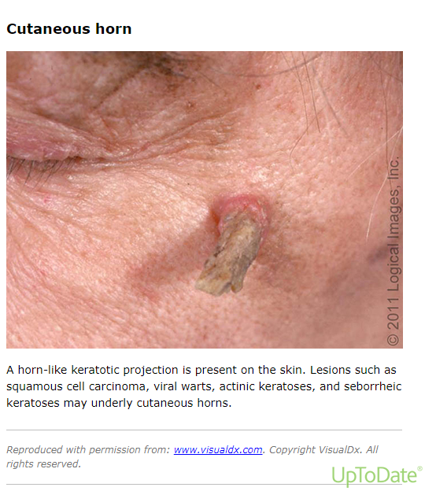
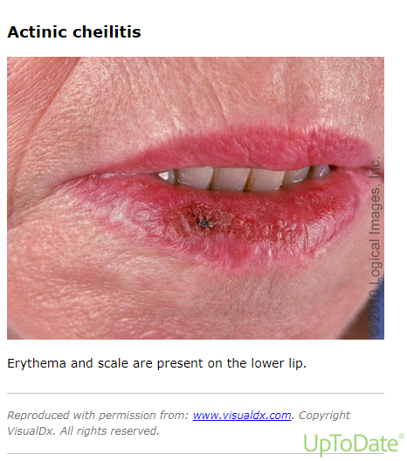
Aktinik keratoz
Atrofik: Skuamı daha az olan düz, kırmızı maküler lezyonlar
Klinik olarak fark edilmesi zor
Kutanöz horn (kornu kutaneum: Aktinik keratozun
üzerinde boynuzsu çıkıntı gelişen klinik form
Aktinik keilit: Alt dudakta yerleşen AK lezyonu

Slide 41
Aktinik keratoz
Tanı:
Tanısı genellikle klinik olarak konur
Dermatolojik muayene sırasında inspeksiyonun yanı sıra deri yüzeyinin palpe edilmesi, bu lezyonların daha kolay tanınabilmesine olanak sağlar
Klinik ve dermatoskopik olarak lentigo maligna ile ayırım yapılamayan pigmente tip aktinik keratozlarda altın standart tanı yöntemi histopatolojik inceleme

Slide 42
Aktinik keratoz
Seyir ve Prognoz:
Lezyonlar kendiliğinden gerileyebilir, stabil kalabilir veya invaziv SCC’ye ilerleyebilir
Çok sayıda aktinik keratoz, non-melanom deri kanseri öyküsü, ileri güneş hasarı ve immünsüprese hastalar SCC gelişimi açısından yüksek riskli
Klinik olarak SCC şüphesi bulunan lezyonlardan biyopsi alınmalı

Slide 43
Aktinik keratoz
Tedavi:
Aktinik keratoz tanısı konan hastalar güneşten korunma önemli
Güneşten korunma ile yeni lezyon çıkışının önlenmesi yanında, eski lezyonlarda da kısmi bir gerileme sağlanabilmekte
Tek lezyonda elektrokoagülasyon, küretaj, kriyoterapi
Çok sayıda lezyonu olan hastalarda ise topikal 5-fluorourasil, topikal diklofenak jel, % 5 imikimod, ingenol mebutat jel, topikal retinoik asitler, fotodinamik tedavi, CO2 lazer gibi yöntemler tek başına ya da kombine bir şekilde
Çok sayıda lezyonu olan yüksek riskli hastalarda oral retinoidler ile kemoprofilaksi

Slide 44
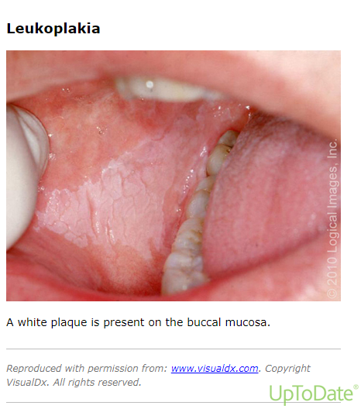
lökoplaki
Oral ve genital mukozada yerleşim gösteren beyaz plaklarla karakterize, klinik ve patolojik olarak başka nedenlerin dışlandığı prekanseröz lezyonlar
Epidemiyoloji:
Prevalansı %1-5
≥ 50 yaş daha sık
Erkeklerde daha sık

Slide 45
lökoplaki
Etiyoloji ve Patogenez:
Etiyolojide en çok suçlanan ajanlar sigara ve diğer tütün ürünleri
Kronik mekanik, termal ve kimyasal travmalar, alkol kullanımı, kötü ağız hijyeni ve HPV enfeksiyonları da etiyolojide sorumlu

Slide 46
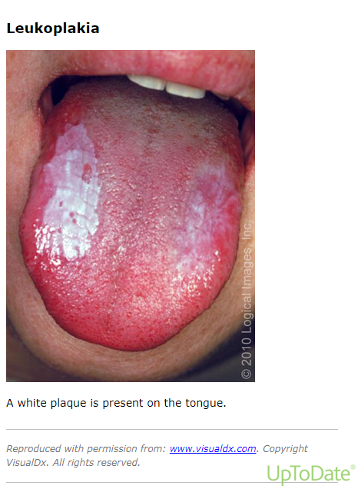
lökoplaki
Klinik:
Genellikle ağızda, normal görünümlü mukoza üzerinde,
keskin sınırlı, soliter, mukozaya yapışık, beyaz plaklar şeklinde
Kaldırılmaya çalışınca kolayca kanar
Genellikle asemptomatik olan bu lezyonlar en sık dudak komissürleri ve yanak mukozası yerleşimli
Ağız tabanı, dil, dudaklar ve vermilyon yerleşimli lökopilakiler malignite açısından yüksek riskli
Vulvar lökoplaki daha çok postmenopozal kadınlarda; gri-beyaz renkte, hiperkerarotik, kaşıntılı plaklar

Slide 47
lökoplaki
Seyir ve Prognoz:
Tüm lökoplakiler göz önüne alındığında lezyonların %10-25'inde displastik değişiklik
Malign transformasyon riski homojen lökoplakide %1-7, eritrolökoplakide %18-47, verrüköz proliferatif lökoplakide ise %60-100

Slide 48
lökoplaki
Tedavi
Displazi görülmeyen veya hafif displazi izlenen lezyonlarda tedavi yaklaşımında lezyonun yerleşim yeri önemli
Yanak mukozası, üst dudak mukozası ve sert damak, düşük riskli bölgeler olup, bu bölgelerdeki lezyonların tedavisinde sigara, tütün ürünleri ve kronik travma gibi tetikleyici faktörlerden kaçınılması beraberinde hastanın yakın takibi gerekir
Bu lezyonların önemli bir kısmı tetikleyici faktörler ortadan kalkınca spontan gerileme gösterir

Slide 49
lökoplaki
Tedavi
Orta ve şiddetli displazi gösteren lezyonlar mutlaka tedavi edilmeli
Tedavide cerrahi eksizyon, kriyoterapi, elektrokoterizasyon, lazer ablasyon gibi ablativ yöntemler veya topikal ya da sistemik izotretinoin
Dudak ve genital mukoza lezyonlarının tedavisinde topikal 5-flourourasil
Tedavi sonrası klinik olarak lezyon tamamen gerilediği durumda bile rekürrens oranları %10-30
Bu nedenle hastalar tedavi sonrası hayat boyu düzenli olarak izlenmeli

Slide 50
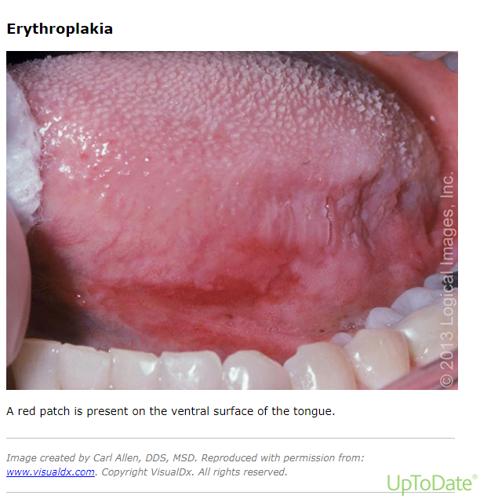
eritroplaki
Oral ve genital mukozada yerleşim gösteren,
kırmızı ve kadifemsi yüzeyi olan premalign plaklar
Epidemiyoloji:
Prevalansı 20-830/100.000. Genellikle 60 yaşından sonra ortaya çıkar
Her iki cinsiyette eşit sıklıkta
Etiyoloji ve Patogenez:
Etiyolojide tütün ürünleri ve kronik travmalar, HPV enfeksiyonları ve alkol suçlanmakta

Slide 51
eritroplaki
Klinik ve Laboratuvar:
Ağız içinde alt ve üst damak, bukkal mukoza yerleşimi sık
En sık homojen, parlak kırmızı ve kadifemsi yüzeyli, yumuşak, keskin sınırlı, asemptomatik plaklar şeklinde
Genellikle çapı 1,5 cm üzerinde ve tek sayıda
Eritroplakide lezyonların %90'ında displazi, in situ karsinom veya invaziv SCC gelişir

Slide 52
eritroplaki
Seyir ve Prognoz:
Lökoplakilerden çok daha seyrek görülmesine rağmen malign potansiyeli daha
Olguların %80'i invaziv SCC’ye ilerler
Tedavi:
Cerrahi eksizyon
Hastalar tedavi sorasında nüks açısından periyodik olarak izlenmeli

Slide 53
Queyrat eritroplazisi
Penis yerleşimli in situ SCC
Epidemiyoloji:
İnsidansı 100.000’de 1'den daha düşüktür
Sıklığı 4 ve 5. dekattan sonra artmakta
Etiyoloji ve Patogenez:
Etiyolojide HPV 8, 16, 18 suçlanmakta. Özellikle sünnetsiz erkeklerde daha sık gözlenir

Slide 54
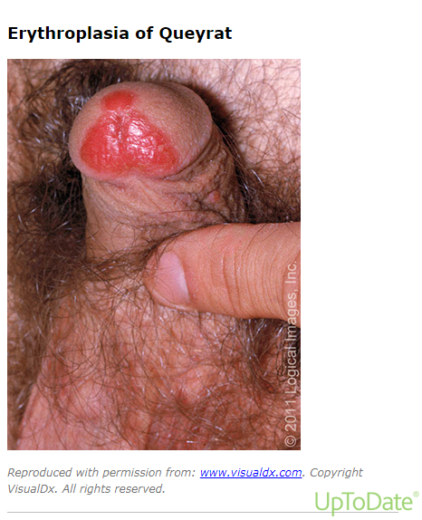
Queyrat eritroplazisi
Klinik:
Glans penis ve vulvada yerleşim gösterir
Parlak kırmızı, nemli, yumuşak, hafif kabarık plaklar şeklinde
Histopatolojik incelemede in situ karsinom bulguları saptanır

Slide 55
Queyrat eritroplazisi
Seyir ve Prognoz:
İnvaziv karsinom gelişme riski nongenital in situ karsinomlardan daha yüksek
Gelişen maligniteler hem daha agresif, hem de daha sık metastaz yapar
Tedavi:
Tedavide cerrahi eksizyon, lazer ablasyon gibi ablativ yöntemler veya topikal 5-flourourasil, imikimod krem

Slide 56
Bowenoid papüllöz
Anogenital bölgede papüler lezyonlar şeklinde ortaya çıkan premalign lezyon
Epidemiyoloji
Toplumda 5/100.000 sıklıkta görüldüğü tahmin edilmekle beraber, klinik olarak genital verrü ile ilişkili olduğundan, gerçek sıklığı tam olarak bilinememekte
Cinsel olarak aktif gençlerde özellikle 3. dekatta en sıktır. Her iki cinsiyette de ortaya çıkabilir
Etiyoloji
Erken genellikle HPV 16, 18

Slide 57
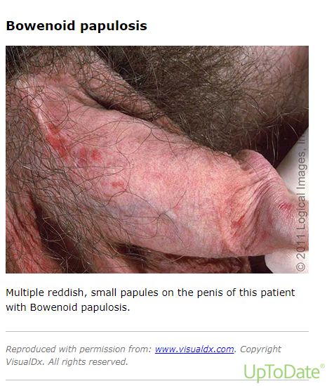
Bowenoid papüllöz
Klinik ve Laboratuvar:
Anogenital bölge ve kasıkta küçük likenoid papüller şeklinde
görülebileceği gibi düz, kırmızı kahverengi renkte, birleşmeye
meyilli daha büyük papüller şeklinde de izlenebilir
Tek ya da çok sayıda olabilir
Genital verrükalardan klinik olarak ayırımı mümkün değil
Bu nedenle tedaviye dirençli verrüka benzeri lezyonlardan biyopsi alınarak histopatolojik inceleme yapılmalı

Slide 58
Bowenoid papüllöz
Seyir ve Prognoz:
Lezyonların çoğu zamanla regrese olur. İnvaziv SCC gelişme riski tam olarak bilinmemekle birlikte oldukça nadir
Tüm hastalar eşlik edebilecek anogenital malign ve premalign lezyonlar açısından anal sitoloji ve anoskopi ile değerlendirilmeli, kadın hastalarda servikal intraepitelyal neoplazi taraması yapılmalı
Tedavi:
Kriyoterapi, elektrokoter, CO2 lazer gibi ablativ yöntemler veya topikal %5 imikimod ve 5-fluorourasil krem

Slide 59
Malign dermatolojik tümörler
Melanom ve melanom dışı deri kanserleri olarak iki gruba ayrılır
Melanom dışı deri kanserleri melanomlara göre 20 kat sık
Melanom dışı kanserlerin %99 ‘unu bazal hücreli karsinom ve skuamoz hücreli karsinom oluşturur
  %75’ini BCC
  %25’ini SCC

Slide 60
Melanom dışı deri kanserleri risk faktörleri
Deri tipi:
Açık tenli, sarı veya kızıl saçlı, mavi gözlü veya kolay bronzlaşamayan kişilerde daha sık
Güneş teması:
Güneş ışığı spektrumu içinde bulunan UV teması çok önemli
BCC için, çocukluk döneminde, aralıklı ve yoğun olarak UV ile karşılaşma
Güneş ışınlarının teması ile yaşla birlikte kronik olarak deride birikici UV etkisine bağlı olarak da SCC riski
Mesleki olarak, özellikle güneş altında çalışılanlarda (çiftçi, inşaat işçileri, vb.) sık
Solaryum ve fototerapi de riski

Slide 61
Melanom dışı deri kanserleri risk faktörleri
Genetik hastalıklar:
Kseroderma pigmentosum, epidermodisplazia verrusiformis gibi hastalıklarda erken yaşlardan itibaren BCC, SCC ve Melanom gelişebilir
İmmünosüpresyon:
Organ transplantasyonu, immünosüpresif ilaç kullanımı vb.
Kimyasal karsinojenler:
Arsenik BCC ve SCC için; zift, katran, kurum, aromatik hidrokarbonlar gibi maddeler ise SCC için risk faktörü

Slide 62
Melanom dışı deri kanserleri risk faktörleri
Skatris ve uzun süreli inflamasyon:
Yanık skarı, sinüsler, diskoid lupus eritematosus, lupus vulgaris, vb varlığında SCC
Diğer:
HPV, röntgen ışınları ve uzun süreli tekrarlayan sıcak uygulamaları özellikle SCC
Gelişim süresi açısından değerlendirildiğinde; SCC aylar, BCC ise yıllar süren gelişim süresine sahip

Slide 63
Bazal hücreli karsinom (bcc)
BCC en sık görülen malignite
Genellikle orta ve ileri yaşta, açık tenli erkeklerde daha sık
Tümör genellikle yüze (%85) ve özellikle de buruna yerleşir
Sıklıkla tek lezyon
Metastaz son derece nadir
Notes:
Bazı olgularda ilk lezyon gelişiminden sonraki 10 yıl içinde bir veya daha fazla yeni BCC gelişebilir

Slide 64
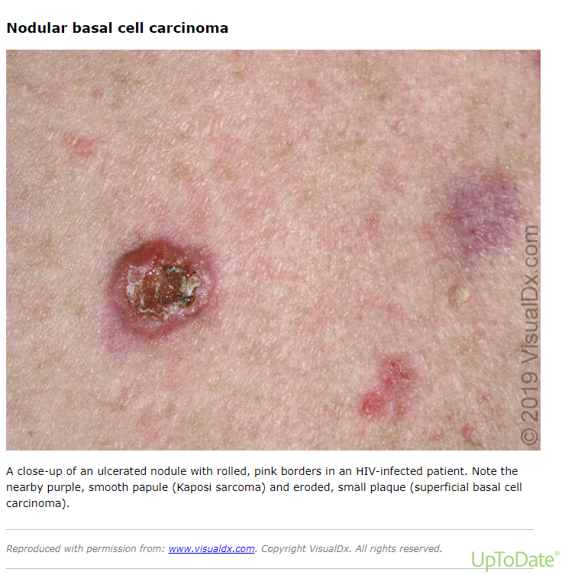
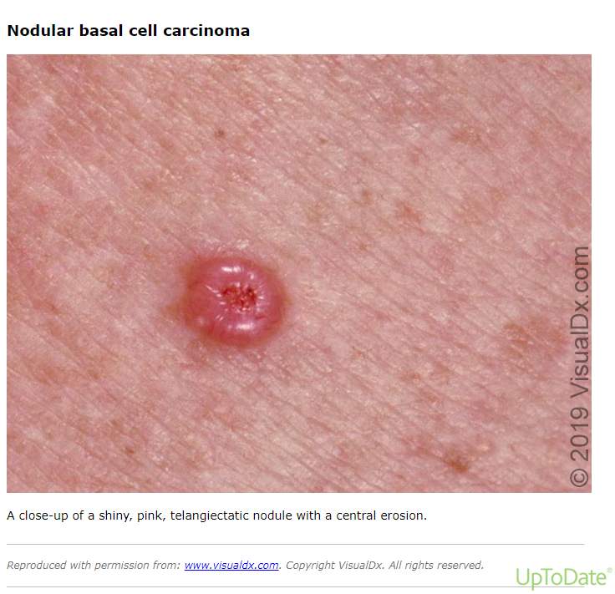
Bazal hücreli karsinom
Nodülo-ülseratif tip:
Olguların yarısından fazlası
En sık burun, göz iç kantusu ve alın
Yılları bulan yavaş bir seyirle büyür
Oval, yuvarlak veya kubbe şeklinde; palpasyonla yumuşak
Yüzeyi ince bir epitelle kaplıdır;
bu nedenle parlaktır ve telenjiyektaziler gözlenir

Slide 65
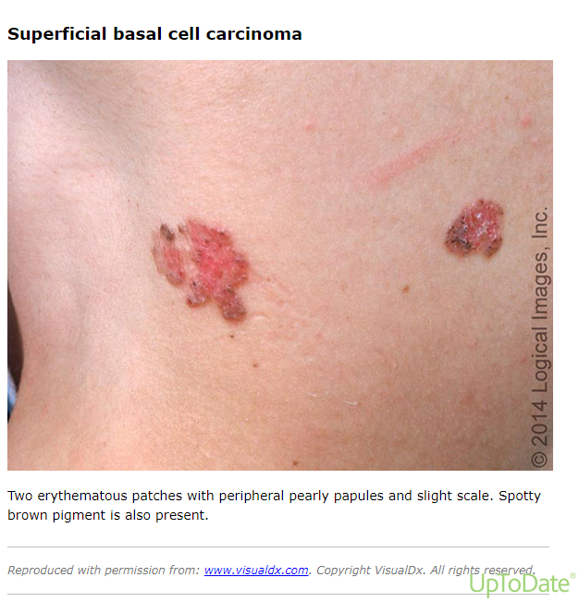
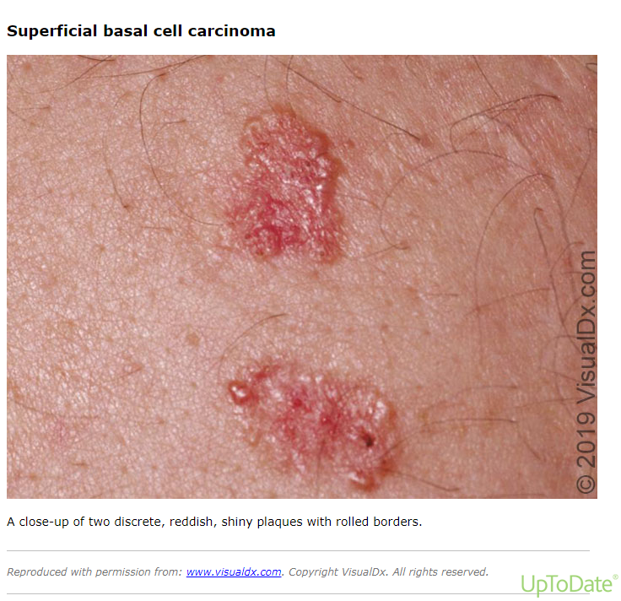
Bazal hücreli karsinom
Yüzeysel tip:
İkinci en sık görülen tip
Soluk eritemli, kenarları deriden kalkık, keskin sınırlı
ve infiltre bir plak şeklinde
Lezyonun kenarlarında toplu iğne başı büyüklüğünde, incimsi parlak papüller bulunabilir
Diğer BCC’lerden farklı olarak, sıklıkla gövdeye yerleşir

Slide 66
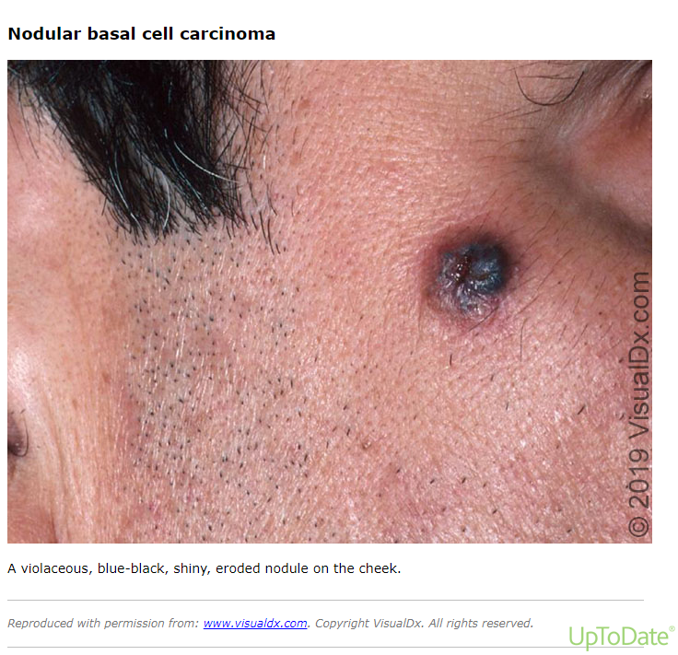
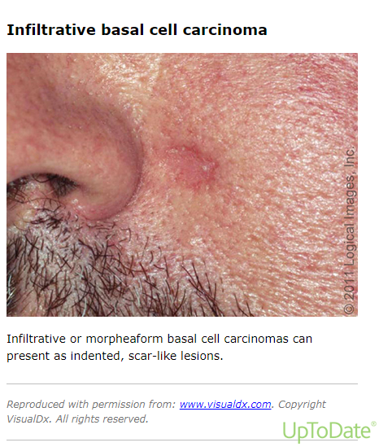
Bazal hücreli karsinom
Pigmente tip:
Kahverengi/mavi/siyah renkli
Klinik görünümü nodülo-ülseratif veya yüzeysel tipe benzer
Sklerozan (Morfea’ya benzer) tip:
En az görülen, prognozu en kötü tip
Lezyonlar genellikle yüz ve gövdenin üst bölümünde
Görünümü nedeni ile morfea plağına veya skar dokusuna benzer
Tek, düzensiz sınırlı, beyaz veya pembe renkte bir plak şeklinde

Slide 67
Bazal hücreli karsinom
Tedavi:
Hastanın yaşı, tümörün yerleşim yeri, diğer yaşamsal/kozmetik öneme sahip organlara göre konumu, tümörün büyüklüğü ve derinliği gibi faktörler dikkate alınır
Tedavi amacı ile cerrahi eksizyon, kriyoterapi, elektrocerrahi, radyoterapi, CO2 lazer gibi seçenekler kullanılabilir

Slide 68
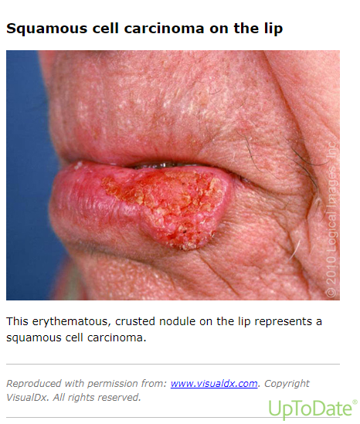
Skuamoz hücreli karsinom (scc)
SCC: açık deri rengi, güneş ve/veya kimyasal madde maruziyeti, eşlik eden hastalıklar, kullanılan ilaçlar, meslek gibi birçok faktöre bağlı
Orta ve ileri yaştaki erkeklerde daha sık
Lezyonlar deri ve mukozaya yerleşebilir
İnvazyon ve metastaz yapabilir
Notes:
Erkeklerde sık görülme nedeni, erkeklerin kadınlara kıyasla güneş ve kimyasal maddelere daha fazla maruz kalmaları

Slide 69
Skuamoz hücreli karsinom (scc)
İntraepidermal SCC:
Tümör hücreleri sadece epidermisle sınırlı olup dermise invaze olmamışsa intraepidermal veya insitu SCC olarak tanımlanır
İnvaziv SCC:
Normal görünümlü deri ya da premalign lezyonlar üzerinde gelişir
Sıklıkla, güneş gören deri bölgelerinde ortaya çıkar (dudak, yanak, kulak, el sırtı gibi)
Dudak yerleşimli lezyonlar sıklıkla (%90) alt dudak yerleşimli
Dudak lezyonları genellikle aktinik keilit veya lökoplaki zemininde gelişir

Slide 70
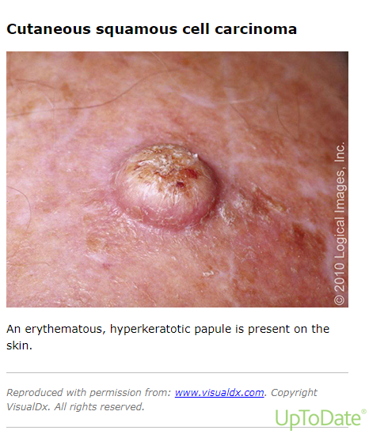
Skuamoz hücreli karsinom (scc)
Klinik olarak;
Kenarları belirgin olmayan, sert, deri renginde veya eritemli, küçük keratotik bir papül veya nodül şeklinde başlar
Lezyon genellikle solar hasarlı deri üzerinde gelişir
SCC seyri hızlıdır ve hasarlandırıcı
Tümör hücreleri derine doğru ilerler;
kıkırdak ve kemik dokuyu da invaze ederek büyür

Slide 71
Skuamoz hücreli karsinom (scc)
Metastaz oranı %2-4
Tümör lenfatik yayılımla lenf bezlerine, nadiren de iç organlara (en sık AC) metastaz yapabilir
AK üzerinden gelişen SCC’lerde metastaz oranı daha düşük
Metastaz oranı yüksek olgular:
  Ağız içi, alt dudak, genital bölge ve kulak yerleşimli
  Osteomyelit, lupus vulgaris gibi ülserlerde
  Yanık skarları, radyoterapi skarları üzerinde
  Organ transplantasyonu gibi immünsüprese olgularda

Slide 72
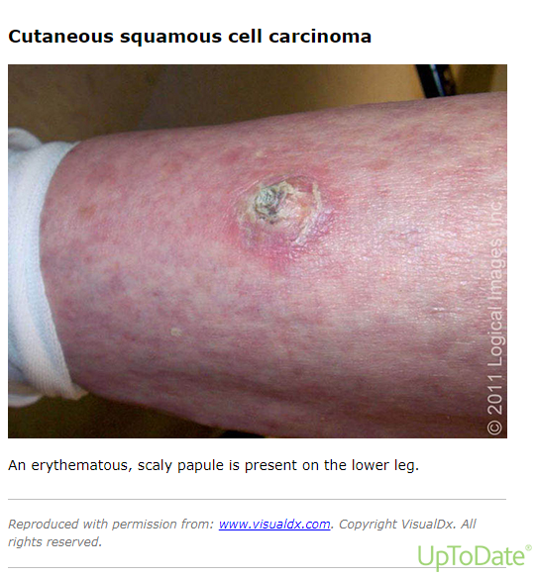
Skuamoz hücreli karsinom (scc)
Tedavi:
Hasta yaşı ve diğer komorbiditeler göz önüne alınmalı
Tümörün yerleşim yeri, genişliği, invazyonu, diferansiyasyon derecesi ve metastaz durumu birlikte değerlendirilerek tedavi planı yapılır
Cerrahi eksizyon, kriyoterapi, radyoterapi, kemoterapi

Slide 73
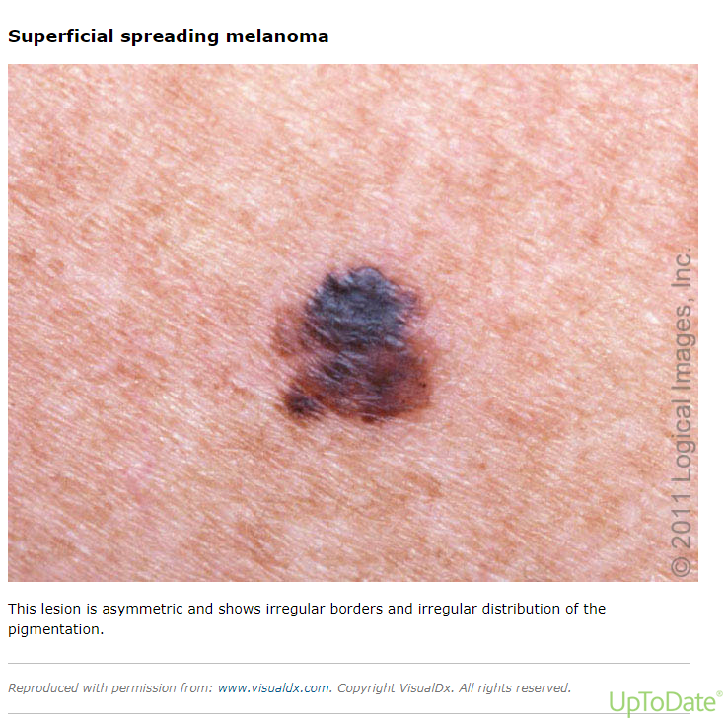
Maling melanom
Melanositlerden köken alan, derinin en malign tümörü
İnvazyon ve metastaz gelişimi hızlı; mortalite oranı yüksek
Etiyoloji ve patogenezde birçok faktör suçlanmakta:
  Genetik yatkınlık
  Deri tipi
  UV maruziyeti
  Ailede, özgeçmişte melanom öyküsü
  DN veya KMN varlığı
  İmmünsupresyon
Notes:
Deri tipi: Açık tenli, sarışın, çillenmesi olan ve güneş yanığına eğilimli kişilerde daha çok gözlenir.
KMN: konjenital melanositik nevüs

Slide 74
Maling melanom
ABCDE kuralı:
Asymmetry (asimetri): Lezyon dikey veya yatay çizgi ile ikiye ayrıldığında parçaların eşit olmaması
Border (kenar): Girintili, çıkıntılı, çentikli ve keskin kenar
Color (renk): Kahverenginin tüm tonları, siyah, gri, çelik mavisi, kırmızı, beyaz gibi farklı renklerin bir arada olması
Diameter (çap): Lezyon çapının 6 mm’den büyük olması
Elevation (E1) (yükseklik): Lezyonun deriden kabarık olması
Enlargement (E2) (genişleme): Lezyonun hızla büyüme eğiliminde olması

Slide 75
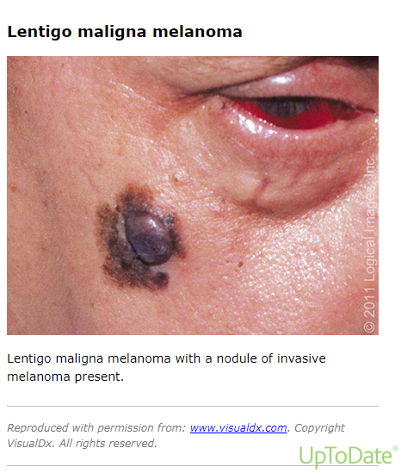
Maling melanom
Lentigo malign melanom:
Sıklıkla ileri yaşlarda (60-70 yaş) ortaya çıkar
En sık yüzde malar alanlarda; önkol ve ellerin dorsal yüzeylerinde ve boyunda
Lezyon asimetrik, düzensiz sınırlı, düzensiz şekilde bronz, kahverengi ve siyah renk dağılımı olan bir makül şeklinde başlar
Yıllarca (5-20 yıl) yatay büyüme gösterir

Slide 76
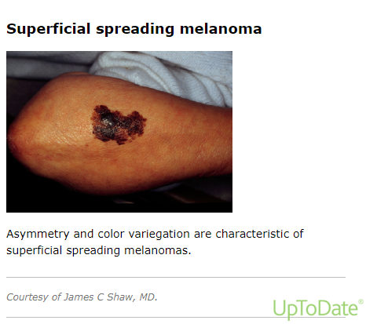
Maling melanom
Yüzeysel yayılan melanom:
Beyaz ırkta en sık (%57) gözlenen melanom
30-50 yaşları arasında sık
Lentigo malignanın tersine kapalı alanlarda gözlenir
Erkeklerde en sık gövdede, kadınlarda ise bacaklarda yerleşir
ABCDE kuralının en iyi uygulanabildiği melanom tipidir:
Lezyonun kenarları girintili çıkıntılı, keskin sınırlı
Üzerinde pembe, gri, mavi ve beyaz, koyu kahve ve siyah renkler bir arada bulunur

Slide 77
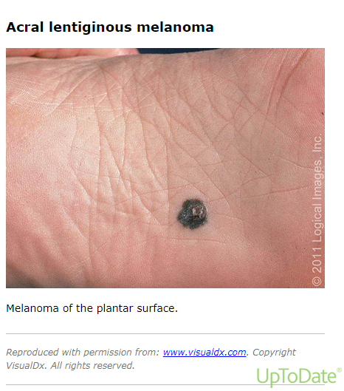
Maling melanom
Akral lentijinöz melanom:
Beyaz ırkta gözlenen melanomların içinde %4-5
El içi, ayak tabanı ve tırnak yatağına yerleşimli
Erkeklerde ve 60 yaş üzerinde daha sık
En sık ayak tabanı yerleşimli
Birkaç mm’den 5 cm’ye kadar değişen büyüklükte düzensiz sınırlı, içinde mavi, beyaz renklerin bulunduğu kahverengi, siyah renkte, makül, plak veya tümöral kitle şeklinde

Slide 78
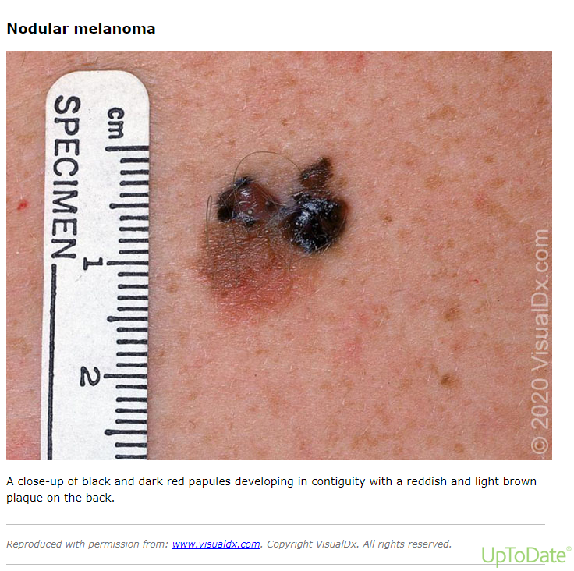
Maling melanom
Nodüler Melanom:
Bütün melanomlar içinde ikinci sıklıkta (%21) görülen, en kötü prognozlu
Erkeklerde 2 kat sık
Sıklıkla 40-60 yaşlarında ortaya çıkar
Genellikle gövde veya ekstremitelerde yerleşim gösterir
Lezyon yaban mersini görünümünde, koyu mavi, siyah veya gri renkte bir nodül şeklinde
Yuvarlak, oval, keskin sınırlı, kubbe şeklinde, polipoid veya saplı görünümde olabilir

Slide 79
Maling melanom
Tanı:
Melanom tanısı için klinik muayene, dermatoskopik ve histopatolojik inceleme
Bölgesel metastazlar daha çok o alanı direne eden lenf bezlerine olur
Ancak, erkenden bölgesel lenf bezlerini atlayarak uzak metastazlara neden olabilir (hematojen yolla metastaz)
Uzak metastazlar sıklıkla akciğer, karaciğer, beyin, kemik ve bağırsaklarda gözlenir

Slide 80
Maling melanom
Prognoz:
Tümör kalınlığı <1 mm olan kişilerde genellikle yaşam süresi normal insanlar gibi
Kalın tümörler hem nüks hem de metastaz açısından yüksek riskli
Ölümlerin çoğunluğu beyin metastazına bağlı
Baş, boyun, el içi ve ayak tabanı yerleşimleri diğer bölgelere kıyasla daha kötü prognozlu
Erkek hastalarda prognoz daha kötü
Yaşla doğru orantılı olarak prognoz kötüleşir

Slide 81
Maling melanom
Tedavi:
Tümörün kalınlığına göre seçilir
Tümör derinliğine göre çevreden 1-2 cm normal deri ile birlikte cerrahi eksizyon yapılır
Daha ileri evredeki hastalara palyatif cerrahi ve RT, KT

Slide 82
kaynaklar
Temel Dermatoloji 1. Baskı, Premalign Deri Leyzonları s:687-695
Rakel Aile Hekimliği 9. Baskı, Benign Oluşumlar s: 773-775, Premalign ve Malign Deri Leyzonları s:775-781
Dermatoloji Atlası 2. Baskı, Epidermal Selim Tumörler, Epidermal Prekanseröz Leyzonlar ve İn-situ Maligniteler
Deri Tümörleri, Prof.Dr. Ülker Gül, Sağlık Bilimleri Üniversitesi Deri Ve Zührevi Hastalıklar, 2021
Türkiye Klinikleri Aile Hekimliği, Aile Hekimliğinde Sık Görülen Dermatolojik Leyzonlara Yaklaşım, Deri Kanserleri, Deride Renk Değişikliği, Benler s:86-88
Epitelyal Prekanseröz Leyzonlar, Mustafa Kemal Üniv Tıp Derg 2016; 7(28): 46-55

Slide 83
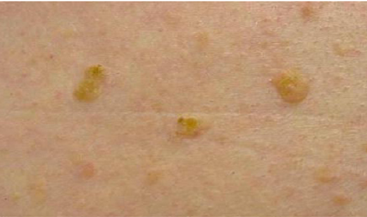


Slide 84



Slide 85



